Slide 1
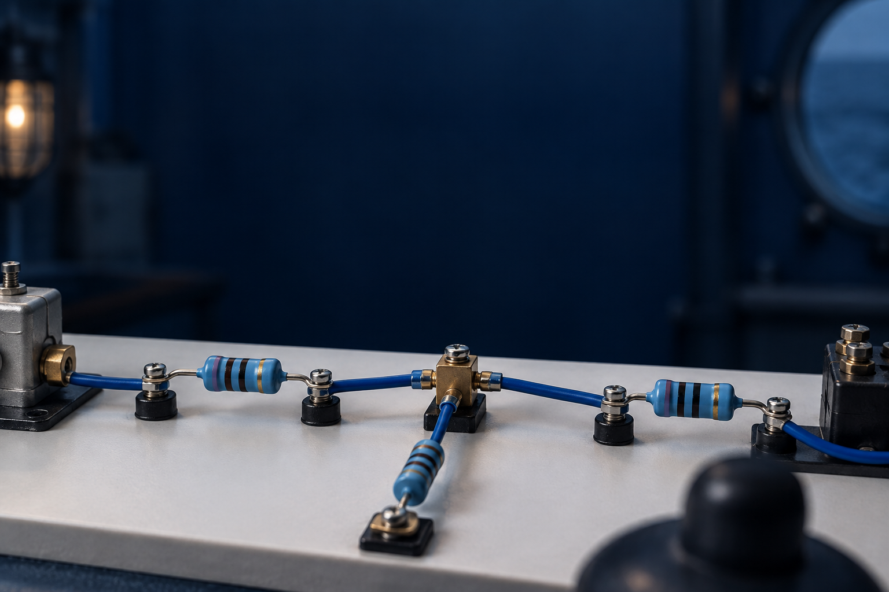
Kirchhoffs lagar
Strömmar, spänningar och 10 räkneövningar
1

Slide 2
Seminarium och fortsatt arbete
Ett pass på 45 minuter
5 min start och begrepp, 20 min lagar och exempel
15 min övning 1, 3 och 4, 5 min återkoppling
Ett andra pass på 45 minuter
20 min serie, parallell och ekvationsmetod
15 min övning 5, 6 och 9, 10 min återkoppling
Alla tio med utförlig genomgång: uppskattningsvis 110–135 min.
Övriga uppgifter kan göras under egen studietid.
2

Slide 3
Videons tre delar
00:00 Strömlagen vid en förgrening
01:05 Spänningslagen i en sluten slinga
02:49 Flera slingor i samma krets
Öppna Science Shorts-videon (5:00)
Efter passet ska du kunna skriva nodekvationer,
slingekvationer och tolka strömmens tecken.
3

Slide 4
Storheter i Kirchhoffs lagar
U och E är spänningar i V. Vₐ är nod A:s potential relativt vald nollpunkt.
I är ström i A och R resistans i Ω. Ohms lag: U = RI.
Σ betyder summan av. Ett index skiljer grenar eller komponenter åt.
Pilarna anger valda positiva strömriktningar. Ett negativt svar kan vara korrekt.
4

Slide 5
En lösning som går att följa
1. Givet och sökt
Skriv av värden, enheter och vad du ska bestämma.
2. Samband och villkor
Välj formel eller princip. Kontrollera koppling, driftfall och antaganden.
3. Uträkning och kontroll
Omvandla enheter, sätt in värden och tolka resultatet.
I resonemangsfall: koppla observation till en motiverad slutsats.
5

Slide 6
Noder i en elektrisk krets
En nod är en elektrisk kopplingspunkt.
Två eller flera anslutningar hör ihop där.
Alla blå ledningar tillhör samma nod A.
Resistor
P
Q
Nod B
P och Q har samma potential i den ideala kretsmodellen.
En nod kan alltså sträcka sig längs flera ledningar.
6

Slide 7
Vattenflöde i en T-koppling
Ett rör delar sig mot köket och badrummet.
Vid jämnt flöde utan läckage samlas inget vatten i kopplingen.
Plats i rörsystemet | Vattenflöde
In till T-kopplingen | 10 liter/minut
Ut till köket | 3 liter/minut
Ut till badrummet | 7 liter/minut
10 = 3 + 7
7

Slide 8
Strömlagen vid en nod
Summan av strömmarna in är lika med summan ut.
I₂ = 3 A
I₁ = 10 A
I₃ = 7 A
I₁ = I₂ + I₃
Laddning bevaras. Ström förbrukas inte i noden.
8

Slide 9
Förbindelser i elscheman
En fylld punkt visar att ledningarna hör ihop.
Vid en korsning behöver du kontrollera förbindelsen.
Gemensam nod
Skilda ledningar
Korsning med punkt
Korsning utan punkt
Utan punkt betyder korsningen normalt ingen förbindelse.
Följ alltid ritningens symbolförklaring.
9

Slide 10
Noder i utrustningen
Kopplingsklämma
Ledare som klämman förbinder elektriskt tillhör samma nod.
Kretskort
En lödpunkt eller sammanhängande kopparbana kan
förbinda flera komponentanslutningar till samma nod.
Separata anslutningar kan vara olika noder.
Ett helt vägguttag består därför av flera noder.
10

Slide 11
Begrepp och vattenliknelse
Begrepp | I elkretsen | Vattenliknelse
Elektrisk krets | Sammanhängande strömväg | Rörsystem
Ledning | Förbinder anslutningar | Vattenrör
Elektrisk ström | Laddning per tidsenhet | Vattenflöde per tidsenhet
Nod | Gemensam elektrisk förbindelse | T-koppling
Kirchhoffs strömlag: lika mycket ström in som ut.
Vattenliknelsen hjälper oss att följa flödet.
11

Slide 12
Spänningslagen i en slinga
Runt en sluten slinga är summan av
spänningsändringarna noll.
ΣΔU = 0
+6 V − 4 V − 2 V = 0 V
Källan ger en spänningshöjning.
Motstånden ger spänningsfall i strömriktningen.
12

Slide 13
Tecken och strömriktning
Genom en källa, från minus till plus: +E
Genom en källa, från plus till minus: −E
Genom ett motstånd, med pilen: −R · I
Genom ett motstånd, mot pilen: +R · I
I = −2 A betyder 2 A mot den antagna pilen.
13

Slide 14
Källornas polaritet
Medverkande källor: 6 V + 6 V = 12 V
Motverkande källor: 10 V − 6 V = 4 V
Polaritetsmarkeringarna avgör tecknen i slingan.
Olika batterispänningar ska inte kopplas direkt
parallellt. Då kan en stor utjämningsström uppstå.
14

Slide 15
Flera slingor i samma krets
R₁
U₁ = 4 V
10 V
+
6 V
+
R₂
−
−
U₂ = 6 V
Höger slinga: U₂ = 6 V
Vänster slinga: 10 − U₁ − 6 = 0, alltså U₁ = 4 V
Yttre slinga: 10 − 4 − 6 = 0 V
15

Slide 16
Arbetsgång med Ohms lag
R₁ = 3 Ω
R₂ = 6 Ω
U₁
U₂
9 V
+
−
I
1. Välj strömpil och en sluten slinga.
2. Skriv 9 − 3I − 6I = 0.
3. Lös: 9I = 9, alltså I = 1,0 A.
4. Kontrollera: U₁ = 3 V, U₂ = 6 V, summan 9 V.
16

Slide 17
10 övningar med stigande nivå
45 minuter: övning 1, 3 och 4.
Nästa 45 minuter: övning 5, 6 och 9.
Övriga uppgifter ger fortsatt träning.
Skriv lag, ekvation, uträkning och svar med enhet.
Alla kretsar har likström, ideala källor och
försumbar ledningsresistans. Motstånden är ohmska.
Pilarna visar valda riktningar för konventionell ström.
17

Slide 18
Exempel: in och ut med tecken
3 A och 2 A går in i en nod. En känd gren för 6 A ut. En okänd pil Iₓ väljs utgående.
3 + 2 = 6 + Iₓ
1. Summera in: 5 = 6 + Iₓ.
2. Subtrahera 6 på båda sidor: Iₓ = −1 A.
3. Verklig ström är därför 1 A in, mot den valda pilen.
Kontroll med verkliga riktningar: 3 + 2 + 1 = 6 A. Strömmen har inte försvunnit i noden.
18

Slide 19
Stöd till övning 1
Iin = Ikänd ut + Iₓ
I mäts i A. En nod binder samman ledningar som har samma potential i den ideala modellen.
Förutsättningar: 8,0 A in, 3,0 A i övre utgående gren och Iₓ i nedre utgående gren.
Arbetsgång: Skriv in = ut. Lös ut Iₓ och kontrollera att summan av utströmmarna motsvarar inströmmen.
19

Slide 20
Övning 2.11. Ström i en förgrening
8,0 A går in i noden. 3,0 A lämnar noden i den övre grenen.
3,0 A
8,0 A
A
Iₓ
Bestäm Iₓ i den nedre grenen och skriv nodekvationen.
20

Slide 21
Stöd till övning 2
I₁ + I₂ = I₃ + Iₓ
Varje ström räknas enligt pilen. Flera inströmmar summeras innan kända utströmmar dras bort.
Förutsättningar: 2,4 A och 1,6 A in, 0,9 A och Iₓ ut. Stationär strömbalans.
Arbetsgång: Summera kända inströmmar och lös sedan ut Iₓ. Kontrollera båda sidor av nodekvationen.
21

Slide 22
Övning 2.12. Flera strömmar vid en nod
2,4 A och 1,6 A går in i noden. 0,9 A går ut.
0,9 A
2,4 A
A
Iₓ
1,6 A
Bestäm den återstående utgående strömmen Iₓ.
22

Slide 23
Stöd till övning 3
Iₓ = ΣIin − ΣIkänd ut
Negativt Iₓ betyder att den verkliga strömmen går mot den antagna pilen.
Förutsättningar: 2,0 A in och 3,5 A känd utström. Pilen för Iₓ pekar ut.
Arbetsgång: Behåll pilen under räkningen. Redovisa både det signerade svaret och den verkliga riktningen.
23

Slide 24
Övning 2.13. En antagen strömriktning
2,0 A går in och 3,5 A går ut. Pilen för Iₓ pekar ut ur noden.
3,5 A
2,0 A
A
Iₓ
Beräkna Iₓ. Förklara strömmens verkliga riktning.
24

Slide 25
Stöd till övning 4
ΣΔU = 0 Uₓ = E − U₁ − U₂
E är källans höjning och U₁, U₂, Uₓ är fallens belopp i V.
Förutsättningar: E = 24 V. Fall 6 V och 10 V i samma seriekrets. Ledningsfall försummas.
Arbetsgång: Skriv källhöjningen minus samtliga fall lika med noll. Lös ut det saknade fallet.
25

Slide 26
Övning 2.14. Det saknade spänningsfallet
En källa på 24 V driver tre komponenter i serie. Två spänningsfall är 6 V och 10 V.
U₁ = 6 V
U₂ = 10 V
24 V
+
Uₓ = ?
−
I
Bestäm Uₓ över den tredje komponenten.
26

Slide 27
Stöd till övning 5
E − R₁I − R₂I = 0
I = E/(R₁ + R₂) U₁ = R₁I, U₂ = R₂I
I serie går samma ström genom båda motstånden. V och Ω ger A.
Förutsättningar: Ideal 12 V-källa med R₁ = 2 Ω och R₂ = 4 Ω.
Arbetsgång: Samla strömtermerna. Räkna strömmen och därefter spänningsfallen. Kontrollera deras summa.
27

Slide 28
Övning 2.15. Ström och spänning i serie
En källa på 12 V driver R₁ = 2 Ω och R₂ = 4 Ω i serie.
R₁ = 2 Ω
R₂ = 4 Ω
U₁
U₂
12 V
+
−
I
Bestäm I, U₁ och U₂ med slinglagen och U = R · I.
28

Slide 29
Exempel: serie och parallell
18 V matar Rs = 2 Ω i serie med R₁ = 6 Ω parallellt med R₂ = 3 Ω.
I = I₁ + I₂ 6I₁ = 3I₂
18 − 2I − 6I₁ = 0
1. Lika parallellspänning ger I₂ = 2I₁. Nodlagen ger I = 3I₁.
2. Sätt in: 18 − 2 · 3I₁ − 6I₁ = 0. Alltså I₁ = 1,5 A.
3. I₂ = 3 A, I = 4,5 A och Up = 6 · 1,5 = 9 V.
Kontroll: 18 − 2 · 4,5 − 9 = 0 V. Totalströmmen delar sig bara i parallellgrenen.
29

Slide 30
Exempel: två ekvationer
Två slingor har efter insättning av nodlagen gett 4I₁ + I₂ = 9 och I₁ + 4I₂ = 6. Ström i A.
Elimination tar bort en av de okända
1. Multiplicera andra ekvationen med 4: 4I₁ + 16I₂ = 24.
2. Subtrahera den första: 15I₂ = 15, alltså I₂ = 1 A.
3. Första ekvationen: 4I₁ + 1 = 9. Därför I₁ = 2 A.
Kontroll: 4 · 2 + 1 = 9 och 2 + 4 · 1 = 6. Båda ekvationerna ska uppfyllas.
30

Slide 31
Stöd till övning 6
E − R₁I₁ = 0 E − R₂I₂ = 0
I = I₁ + I₂
Båda parallellgrenarna har samma spänning. Grenströmmarna bestäms var för sig med Ohms lag.
Förutsättningar: E = 12 V, R₁ = 6 Ω, R₂ = 4 Ω. Ideala ledningar.
Arbetsgång: Lös varje slingekvation. Använd sedan strömlagen i förgreningen.
31

Slide 32
Övning 2.16. Två parallella grenar
R₁ = 6 Ω och R₂ = 4 Ω ligger parallellt över 12 V.
I
12 V
+
R₁ = 6 Ω
R₂ = 4 Ω
−
I₁
I₂
Bestäm I₁, I₂ och källströmmen I. Visa både sling- och nodekvationer.
32

Slide 33
Stöd till övning 7
I = I₁ + I₂
E − RsI − R₁I₁ = 0, E − RsI − R₂I₂ = 0
Rs bär totalströmmen. R₁ och R₂ bär var sin grenström. Up = R₁I₁ = R₂I₂.
Förutsättningar: E = 24 V, Rs = 2 Ω, R₁ = 6 Ω och R₂ = 3 Ω.
Arbetsgång: Använd lika parallellspänning för att uttrycka I₂ med I₁. Ersätt I i en slinga och lös.
33

Slide 34
Övning 2.17. Serie och parallell samtidigt
Rₛ = 2 Ω ligger i serie med två parallella motstånd, R₁ = 6 Ω och R₂ = 3 Ω. Källan ger 24 V.
Rₛ = 2 Ω
I
24 V
+
R₁ = 6 Ω
R₂ = 3 Ω
−
I₁
I₂
Bestäm I, I₁, I₂ och parallellspänningen Uₚ.
34

Slide 35
Stöd till övning 8
Motverkande: I = (E₁ − E₂)/(R₁ + R₂)
Medverkande: I = (E₁ + E₂)/(R₁ + R₂)
Polaritetsmarkeringarna avgör källornas tecken. Resistorfall räknas med U = RI.
Förutsättningar: E₁ = 18 V, E₂ = 6 V, R₁ = R₂ = 3 Ω. Samma valda strömpil i båda delarna.
Arbetsgång: Räkna källsumman med tecken. Dividera med serieresistansen och beräkna fallen. Vänd bara E₂ i del B.
35

Slide 36
Övning 2.18. Källor som motverkar varandra
Två ideala källor, 18 V och 6 V, motverkar varandra. R₁ = R₂ = 3 Ω.
R₁ = 3 Ω
R₂ = 3 Ω
18 V
+
+
6 V
−
−
I
A. Bestäm I och båda spänningsfallen.
B. Vad blir I om 6 V-källan vänds?
36

Slide 37
Stöd till övning 9
I₃ = I₁ + I₂
E₁ − R₁I₁ − R₃I₃ = 0, E₂ − R₂I₂ − R₃I₃ = 0
Vₐ = R₃I₃ relativt B = 0 V. Tre okända strömmar kräver tre oberoende ekvationer.
Förutsättningar: E₁ = 12 V, E₂ = 9 V, R₁ = R₂ = 3 Ω, R₃ = 2 Ω. Pilar och polariteter följer schemat.
Arbetsgång: Sätt in nodlagen i båda slingorna. Lös de två återstående ekvationerna genom elimination eller substitution.
37

Slide 38
Övning 2.19. Två källor matar samma last
Källorna ger 12 V och 9 V. R₁ = R₂ = 3 Ω och R₃ = 2 Ω. Pilarna visar antagna riktningar.
R₁ = 3 Ω
A
R₂ = 3 Ω
+
I₁
I₂
+
12 V
−
−
9 V
I₃
R₃ = 2 Ω
B = 0 V
Bestäm I₁, I₂, I₃ och nodspänningen Vₐ relativt B.
38

Slide 39
Stöd till övning 10
I₃ = I₁ + I₂
18 − 3I₁ − 2I₃ = 0, 3 − 3I₂ − 2I₃ = 0
Vₐ = 2I₃ relativt B = 0 V. Mottagen effekt = E · I in i pluspolen. Strömmarnas tecken följer pilarna.
Förutsättningar: E₁ = 18 V, E₂ = 3 V, R₁ = R₂ = 3 Ω, R₃ = 2 Ω. Samma pilar som tidigare.
Arbetsgång: Behåll strömmarnas tecken. Tolka vilken pluspol den verkliga strömmen går in i och beräkna mottagen effekt.
39

Slide 40
Övning 2.20. Strömmen byter riktning
Nu ger källorna 18 V och 3 V. R₁ = R₂ = 3 Ω och R₃ = 2 Ω. Pilarna är samma som i föregående övning.
R₁ = 3 Ω
A
R₂ = 3 Ω
+
I₁
I₂
+
18 V
−
−
3 V
I₃
R₃ = 2 Ω
B = 0 V
Bestäm alla strömmar och Vₐ. Vilken källa tar emot elektrisk energi?
40

Slide 41
Avslutande kontrollfrågor
Vad bevaras när strömmar möts i en nod?
Vad ska spänningssumman bli runt en slinga?
Vad betyder en negativ beräknad ström?
Fortsatt träning: övning 2, 7, 8 och 10.
41

Slide 42
Källor och fortsatt arbete
Science Shorts
Kirchhoff’s Laws – Electricity – A-level Physics
OpenStax, University Physics Volume 2
10.3 Kirchhoff’s Rules
Övningarna är nya. Uppgift 9–10 fördjupar
metoden med samtidiga ekvationer.
42

